Slide 1
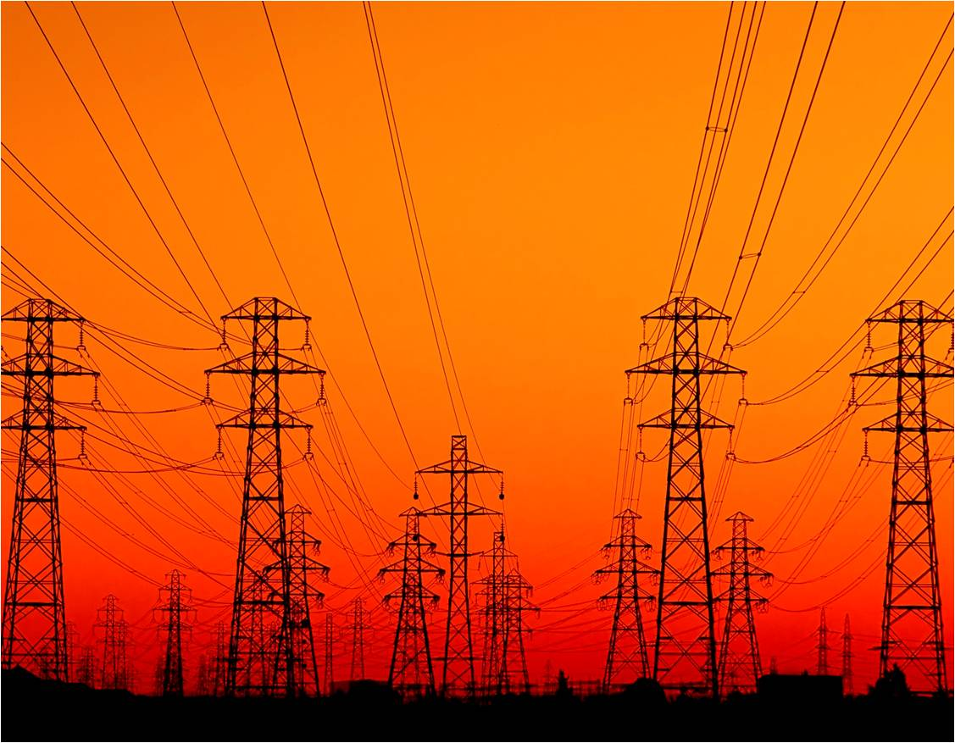
TÜRKİYE’DE TERMİK SANTRALLAR VE ZONGULDAK
Makina Mühendisleri Odası
Zonguldak Şubesi
21 Ekim 2017
Nilgün Ercan

Slide 2
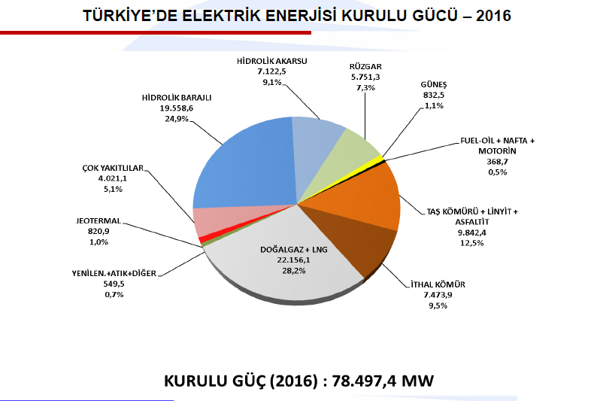

Slide 3
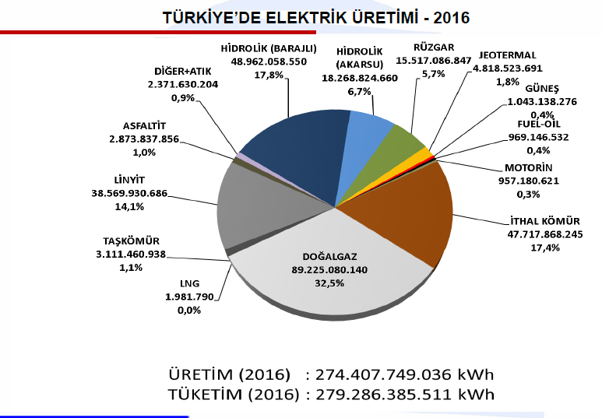

Slide 5
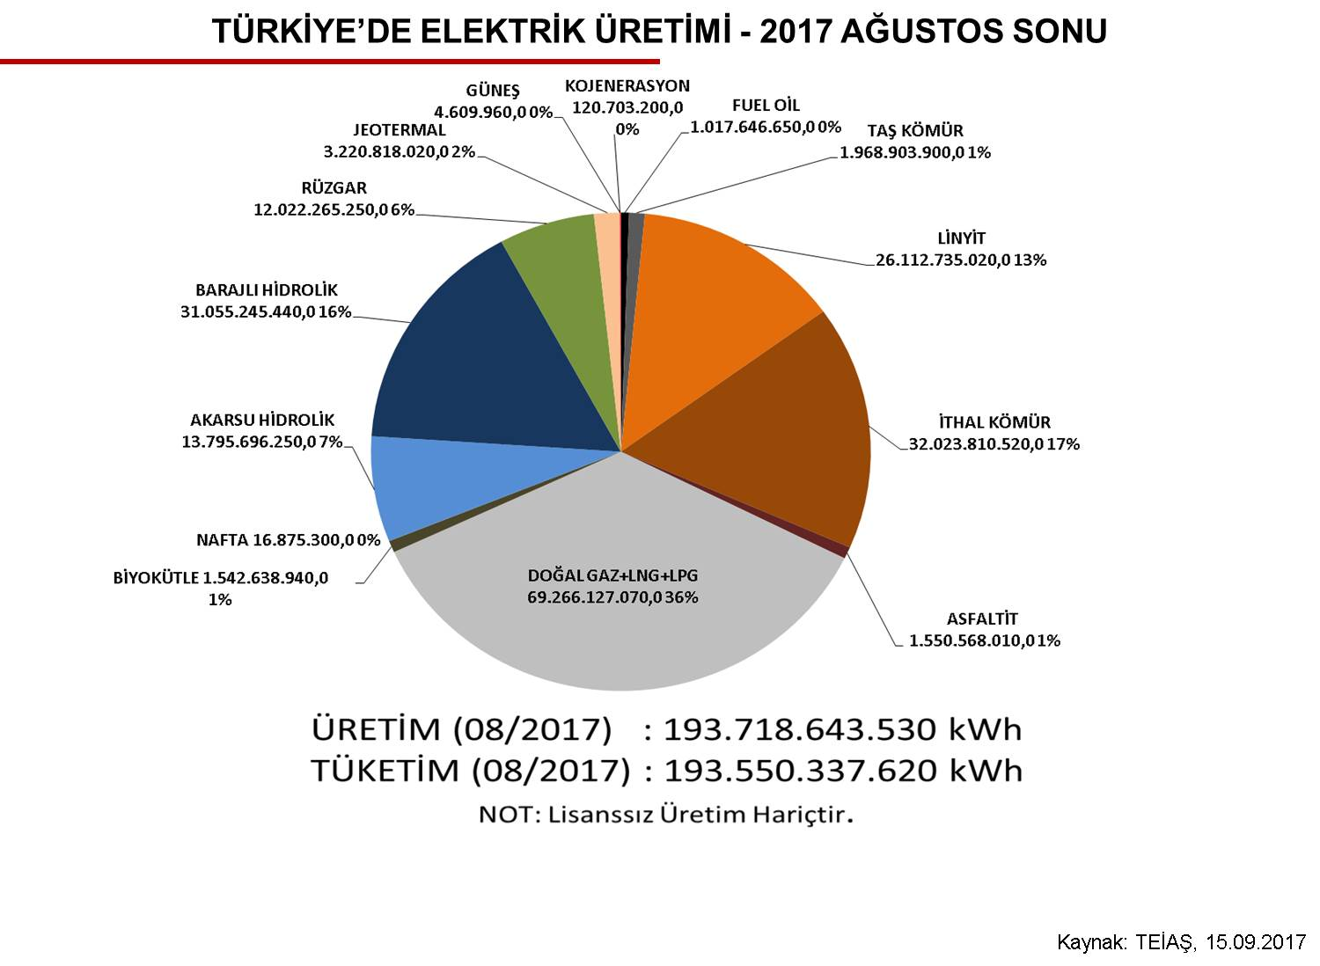

Slide 6
Kurulu güç ve puant güç talebi arasındaki fark açıklanmaya muhtaç
2016 yılı
Kurulu güç: 78 497.4 MW
Puant güç: 44 734 MW (Ağustos 2016)
2017 yılı (Ağustos sonu itibariyle)
Kurulu güç: 80 580 MW
Puant güç: 47 660 MW (26 Temmuz 2017)
Bu tablo enerji sektörünün yönetiminden sorumlu olanlar tarafından
açıklanmaya muhtaçtır:
-Kamu santrallarının durumu?
-Güvenilir kapasite sorunu?
-Kapasitenin güvenilirliğinde sorun yok; arz-talep dengesizliği var!??

Slide 7
TEİAŞ 2016 yılı sektör raporu
“2017 yılında ise elektrik enerjisi talebinin bir önceki yıla göre yaklaşık % 4,6’lık artışla 290,4 milyar kWh olması beklenmektedir. Mevcut sistem 2017 yılında, termik santrallardan 235,9 milyar kWh, hidrolik santrallardan 76,8 milyar kWh, rüzgar santrallarından 16,3 milyar kWh, jeotermal santrallardan 5,8 milyar kWh ve güneş santrallarından 0,3 milyon kWh olmak üzere toplam 335,1 milyar kWh üretim imkanına sahiptir.”
https://www.teias.gov.tr/sites/default/files/2017-06/TEIAS_Sekt%C3%B6r_Raporu_2016.pdf

Slide 8
Elektrik enerjisi talep artışı
Gelişmekte olan ülkelerin elektrik enerjisi talep artışlarının gelişmiş ülkelere göre fazla olması beklenen bir durumdur.
Ancak bu ülkeler için söz konusu olan diğer bir mesele de makroekonomik istikrarsızlıktır. Bu durum elektrik enerjisi talep artışlarına da istikrarsızlık oluşturmaktadır.
TEİAŞ gelecek yıllar için oluşturduğu senaryolarda elektrik talep artışlarını yüzde 2-4.3 arasında tutmuştur.

Slide 9
2006-2015 yılları elektrik sistemi puant güç ve tüketim (TEİAŞ, On Yıllık Talep Tahminleri Raporu 2017-2026)

Slide 10
2017-2026 yılları brüt elektrik tüketim tahmini (GWh)

Slide 11
ETKB’nın rakamları daha yüksek artış oranları veriyor?? http://www.enerji.gov.tr/File/?path=ROOT%2F1%2FDocuments%2FE%C4%B0GM%20Ana%20Rapor%2FT%C3%BCrkiye%20Elektrik%20Enerjisi%20Talep%20Projeksiyonu%20Raporu.pdf

Slide 12
Dikkate alınması gereken önemli bir mesele: Dış borç içinde özel sektörün payı artıyor
“2002 sonunda 2017'nin mart ayı sonuna kadar olan dönemde toplam dış borç yüzde 218 oranında arttı. Artışı bu düzeye çok büyük ölçüde özel sektörün borcu taşıdı.
Söz konusu dönemler itibariyle özel sektörün borcu tam yüzde 570 oranında artış gösterdi. Kamu sektörünün borcunda yüzde 90 artış olurken, Merkez Bankası'nın dış borcu yüzde 96 oranında geriledi ve neredeyse sıfırlandı.”
Kaynak: Alaattin Aktaş, 12 Temmuz 2017, Dünya gazetesi

Slide 13
Elektrik üretim tesislerinin yatırımında kamudan özel sektöre geçerken sektörün yönetiminde SORUN olduğu görülüyor !
Türkiye’de elektrik üretim tesislerinin kurulu gücü ile elektrik üretimi (bir diğer deyişle talep) arasındaki uyumsuzluğun yanı sıra, ETKB kamudan özel sektöre geçiş sürecinde özellikle teknik denetim açısından yeni düzenlemeler yapma ihtiyacı duymaya başlamıştır.

Slide 14
Elektrik santrallarının yapımı uzun süre ve ağırlıkla yoğun mühendislik hizmetleri gerektiren kompleks bir süreçtir
Santral projelerinin aşamaları
Santralın fizibilite çalışmaları, projenin geliştirilmesi, enerji kaynağının durumu, tesis kapasitesinin ve teknolojisinin analizi ve belirlenmesi, sahanın değerlendirilmesi, çevresel etkileri, izinler ve onayların alınması,
Projenin planlanması, kavramsal tasarımın ve teknik parametrelerinin belirlenmesi, ihale yöntemi, ihale dokümanlarının hazırlanması, gerekirse ön yeterlilik kriterlerinin oluşturulması, tekliflerin alınması ve değerlendirilmesi, sözleşmelerin tamamlanması,
Sözleşmenin yürürlüğe girmesi ve yürütülmesi, yüklenicilerin detay tasarımı geliştirmesi, tasarımın incelenmesi ve onayların verilmesi, alt yüklenicilerin onaylanması,
Sahada çalışmaların kontrol edilmesi, yüklenicilerin yapım ve devreye alma çalışmalarını yürütmesi, devreye alma çalışmaları, işletme personelinin eğitimi, tamamlanmış tesisin tasarıma ve sözleşmelere uygunluğunu kontrol için kabul testleri

Slide 15
Büyük projelerde görülen aksaklıklar
Elektrik santralları gibi büyük projelerin planlama ve işin yürütülmesi safhalarında yaşanan genel sorunlar şöyle sıralanabilir:
•Maliyet ve zaman açısından gerçekçi olmayan planlama
•Projenin kompleksliğinin eksik öngörülmesi
(bu türden bir kompleks işi yönetmek için gerekli olan yeterlilik düzeyinin kavranmasında eksiklik)
•Boyut ve malzeme gereksinimlerinin eksik tahmin edilmesi
(bu büyüklükteki kaynakları temin etmek ve yönetmek konusuna yüzeysel yaklaşım)
• Risklerin eksik değerlendirilmesi ( Teknik, işletmeye ilişkin ve ticari riskler için düşük fonlar)
•Uzun vadeli planlama yapmanın zorluğu

Slide 16
Büyük projelerde görülen aksaklıklar (2)
• Özellikle yenilikçi tasarımlarda yetersiz tasarım sorunu,
• Resmi prosedürler ve düzenlemeler, çevre ve diğer izin ve onaylarla ilgili faktörlerin etkisi
• Uygun olmayan planlama, işin yürütülmesi safhasına ait gereksinimlerin eksik olması ve tam olmayan tasarım dokümanları nedeniyle yapılan değişiklikler ve yanlışlar
• Üretkenlik kaybına neden olan zayıf proje kültürü
• Projenin boyutu ve kompleksliği karşısında yetersiz kalan, eksik proje organizasyonu
• Zayıf ekip çalışması ve yetersiz iletişim

Slide 17
ETKB özel sektör yatırımlarını teknik açıdan kontrol altına almaya çalışıyor:
Elektrik Tesisleri Proje Yönetmeliği (ETPY) ETKB tarafından 30 Aralık 2014 tarihli, 29221 sayılı Resmi Gazete (Mükerrer)’de yayımlanmıştır. ETKB, 7 Kasım 2015 tarihli Resmi Gazete’de bu Yönetmeliğin ekinde yer alan “EK-2.A Elektrik Üretim Tesisi Proje Kapsamı”nı değiştirmiştir.
Bu Yönetmelik’te, ön lisans, ön proje, proje onay birimi (POB), proje uzmanlık sertifikası (PUS) gibi tanımlamalar yer almaktadır.
ETKB’nın26.07.2016 (daha sonra 29.12.2016 tarihli) Elektrik Tesislerinin Proje Onay ve Kabul Yetkilendirmeleri ile ilgili duyurusunda, kamu kuruluşu olan EÜAŞ tarafından yapılan elektrik üretim tesislerinin proje onay, kabul ve tutanak onay işlemlerinin yine aynı kurum tarafından yapılması haricinde, lisanslı termik santrallar için yetkilendirilen herhangi bir kuruluş bulunmadığı görülmektedir.

Slide 18
Elektrik Üretim Tesisleri Kabul Yönetmeliği
ETKB tarafından, tesisin senkronizasyonu ve kabul sürecine ilişkin olarak 6 Kasım 2015 tarih ve 29524 sayılı Resmi Gazete’de Elektrik Üretim Tesisleri Kabul Yönetmeliği yayımlanmıştır. Bu Yönetmelikte :
“Kontrol Firması(KF): Tesisin yapım sürecinin tamamlanmasını müteakip, saha testlerine nezaret etmek, tesisin onaylı projelerine uygunluğunu kontrol etmek ve bu amaçla gereken test ve uygulamayı yaptırarak sonuçlarını raporlamak ve Güvenilir İşletme Raporunu hazırlamak üzere Bakanlık tarafından yetkilendirilen tüzel kişileri,…” olarak tanımlanmaktadır.
Bakanlık, söz konusu Yönetmeliğin Geçici 1.maddesine dayanarak, bu Yönetmeliğin yayımlanma tarihinden itibaren,önce ilk altı ay, sonrasında ikinci altı ay daha elektrik üretim tesislerinin kabul işlemlerinin, 07.05.1995 tarihli ve 22280 sayılı Resmi Gazete’de yayımlanan eski Elektrik Tesisleri Kabul Yönetmeliği hükümlerine göre yürütüleceğini duyurmuştur. Bu sürenin bitiminden yaklaşık bir ay sonra, ETKB tarafından 3 Aralık 2016 tarih ve 29907 sayılı Resmi Gazete’de yayımlanan “Elektrik Üretim Tesisleri Kabul Yönetmeliği’nde Değişiklik Yapılmasına Dair Yönetmelik” ile Elektrik Üretim Tesisleri Kabul Yönetmeliği’nin Geçici 1’inci maddesinde yapılan değişiklikle yeniden elektrik üretim tesislerine ilişkin kabul işlemlerinin 31/3/2017tarihine kadar, eski Elektrik Tesisleri Kabul Yönetmeliği hükümlerine göre yürütülebileceği belirtilmiştir.
ETKB tarafından 14 Nisan 2017 tarih, 30038 sayılı Resmi Gazete’de, bir kez daha “Elektrik Üretim Tesisleri Kabul Yönetmeliğinde Değişiklik Yapılmasına Dair Yönetmelik” yayımlanmış, bu değişiklikle ağırlıklı olarak, kabul sürecinde teknik sorumluluğun yüklendiği kontrol firmalarının uyması gereken şartlar ve yeterliliklerine ilişkin yeni düzenleme yapılmıştır. Bakanlık tarafından Kontrol Firmalarının Yetkilendirilmesine ilişkin Usul ve Esaslar 20 Nisan 2017 tarihinde yayınlanmış, burada özel hukuk tüzel kişileri için Teknik Kılavuz kapsamında akredite olmak için TÜRKAK’a yapılan başvuru tarihinden itibaren, bir yıl içerisinde akreditasyon işlemlerini tamamlayacağını belirten taahhütname şartı getirilmiştir.

Slide 19
EMO tarafından düzenlemelerin idari yargıya götürülmesi
EMO söz konusu Yönetmelikleri idari yargıya götürmüş, ilk elde Danıştay 10. Dairesinin 17.11.2015 tarihli kararıyla Elektrik Tesisleri Proje Yönetmeliği’nin mühendisler için zorunlu tutulan eğitimler sonucunda Proje Uzmanlık Sertifikası (PUS) almalarını düzenleyen maddeleri ile özel kuruluşlara proje onay ve kabul yetkisi veren maddelerinin yürütmesinin durdurulmasına karar verilmiştir.
http://www.emo.org.tr/genel/bizden_detay.php?kod=112039&tipi=2&sube=#.WD19HtKLSt8
Yine EMO tarafından Elektrik Üretim Tesisleri Kabul Yönetmeliği için de dava açılmış, ancak bu kez Danıştay 13.04.2017 tarihli kararında mühendislere verilecek eğitimle ilgili maddenin yürürlüğünü oy birliğiyle durdururken, ETKB’nin 04.06.2016 tarihinde kendi yasasında yaptığı değişikliği gerekçe göstererek tüzel kişiler ve özel hukuk tüzel kişilerin yetkilendirilmesine ilişkin EMO başvurusunu oy çokluğuyla reddetmiştir.
Bu ve benzer durumlar, santral yatırımlarının kamu yerine özel sektör tarafından yapılması sürecinde Bakanlığın ülkedeki özel sektörün bu tür büyük projelerin yönetimindeki yeterliliğini, özellikle teknik konularda ortaya çıkacak sorunları, nihayetinde bu sorunların farkına varıp üstesinden gelmek için çıkardığı düzenlemelerde de yasalarla belirlenen yetkileri ve sınırlarını ve sorumlu kılmaya çalıştığı yapıların yetersizliğini (veya yokluğunu) yeterince dikkate almadığını düşündürmektedir.

Slide 20
Kömür santralları ve hava kirliliği
Kömür santrallarının kükürtdioksit, azot oksitler, partikül maddeler açısından önemli hava kirliliği kaynağı olduğu bilinmektedir.
Emisyonların kontrolü için, baca gazı kükürt arıtma sistemleri, azot oksitlerin arıtılması için SCR, SNCR gibi teknolojiler, partiküllerin tutulması için elektro filtreler, toz filtreler gibi yöntemler söz konusudur.
Günümüzde iklim değişikliği nedeniyle karbondioksit emisyonu öne çıkmaktadır. Karbon tutma ve depolama teknolojisi hala gündemde tutulmakla birlikte, gecikmeler, maliyetler (örn. ABD’de Trump yönetiminin desteği azaltması) gibi sorunları ve belirsizlikleri vardır. Karbondioksit emisyonlarının azaltılması konusunda ünitelerin veriminin arttırılması önem kazanmaktadır.

Slide 21
KÖMÜR TÜRLERİ
KÖMÜR KADEMESİ | KÖMÜR TÜRÜ | KALORİFİK DEĞER (MJ/kg)
1 | ANTRASİT | 30
2 | BİTÜMLÜ (Taş kömürü) | 18.8-29.3
3 | ALT-BİTÜMLÜ | 8.3-25
4 | LİNYİT | 5.5-14.3

Slide 22
Ünite tiplerine göre basınç, sıcaklık ve verim aralıkları
Kritik altı, süper kritik ve ultra süper kritik kömür santralları için yaklaşık basınç ve sıcaklık aralıkları (Nalbandian, 2008)
Pulverize kömür santralı | Ana buhar basıncı, MPa | Ana buhar sıcaklığı, ⁰ C | Tekrar kızdırıcı buhar sıcaklığı, ⁰ C | Verim %, HHV bazında
Kritik altı | < 22.1 | 565’e kadar | 565’e kadar | 33-39
Süper kritik | 22.1 -25 | 540-580 | 540-580 | 38-42
Ultra süper kritik | > 25 | > 580 | > 580 | > 42
IEA, Upgrading the efficiency of the world's coal fleet to reduce CO2 emissions, Temmuz 2014

Slide 23
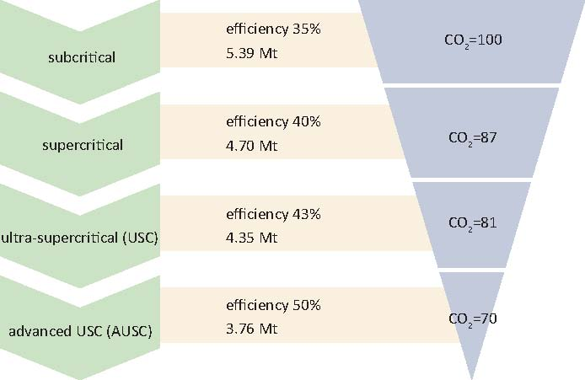
Buhar koşullarının CO2 emisyonlarına etkisi
Verim
Kritik altı
Verim
Süper kritik
Verim
Ultra süper kritik
Verim
İleri ultra süper kritik
http://cornerstonemag.net/upgrading-the-efficiency-of-the-worlds-coal-fleet-to-reduce-co2-emissions/

Slide 24
HELE (High efficiency, low emission) Teknolojileri ve CO2 azaltımı
Verim % 7-12 azalmaktadır
Kaynak: China – policies, HELE technologies and CO2 reductions , Ağustos 2016
Note: gCO2/kWh = grammes of carbon dioxide per kilowatt hour. Source: Adapted from VGB PowerTech (2012), Facts and Figures: Electricity Generation 2012/2013, VGB PowerTech, Essen, www.vgb.org/en/data_powergeneration.html?dfid=55643.

Slide 25
Sera gazı emisyonları (TÜİK, 17 Nisan 2017)
2015 yılında toplam sera gazı emisyonu bir önceki yıla göre %4,3 artıtı
Seragazı emisyon envanteri sonuçlarına göre, 2015 yılında toplam seragazı emisyonu CO₂ eşdeğeri olarak 475,1 milyon ton (Mt) olarak hesaplandı. 2015 yılı emisyonlarında CO₂ eşdeğeri olarak en büyük payı %71,6 ile enerji kaynaklı emisyonlar alırken, bunu sırasıyla %12,8 ile endüstriyel işlemler ve ürün kullanımı, %12,1 ile tarımsal faaliyetler ve %3,5 ile atık takip etti.
Kişi başı seragazı emisyonları arttı CO₂ eşdeğeri olarak 2015 yılı toplam seragazı emisyonu 1990 yılına göre %122 artış gösterdi. 1990 yılında kişi başı CO₂ eşdeğer emisyonu 3,88 ton/kişi olarak hesaplanırken, bu değer 2015 yılında 6,07 ton/kişi olarak hesaplandı.
CO₂ emisyonlarındaki en büyük payı enerji kaynaklı emisyonlar oluşturdu Toplam CO₂ emisyonlarının 2015 yılında %86,1’i enerjiden, %13,7’si endüstriyel işlemler ve ürün kullanımından, %0,2’si ise tarımsal faaliyetler ve atıktan kaynaklandı.
http://www.tuik.gov.tr/PreHaberBultenleri.do?id=24588

Slide 26
Kişi başı sera gazı emisyonlarının yıllar içinde artışı

Slide 27
Sera gazı emisyon artışı (UNFCC, 20 Eylül 2017)
BM İklim Değişikliği Çerçeve Sözleşmesi kapsamında ülkelerin sera gazı emisyonlarının ele alındığı envanterlerde Türkiye Ek 1 ülkeleri arasında 1990-2015 yılları arasındaki sera gazı emisyon artışı % 122 ve 123.7 ile birinci sıradadır.
Not: Bu grupta genel olarak sanayileşmiş ülkeleri bulunmaktadır.
http://unfccc.int/resource/docs/2017/sbi/eng/18.pdf

Slide 28
TÜİK Basın Bülteni, 27 Nisan 2017 (http://www.tuik.gov.tr/basinOdasi/haberler/2017_22_20170427.pdf)

Slide 29
Sanayi Kaynaklı Hava Kirliliğinin Kontrolü Yönetmeliği, Ek 5, Katı yakıtlar için emisyon sınır değerleri , % 6 oksijen esas alınarak
Yakıt türü | Yakıt Isıl Gücü | Emisyon Sınır Değerleri (mg/Nm³ )
 |  | Toz | SO₂ | NO₂ (NO ve NO₂) | CO
Katı yakıt | 50 MW ≤ Yakıt ısıl gücü <100 MW | 50 | 850 | 400 | 150
 | Yakıt ısıl gücü≥100 MW | 30 | 200 | 200 | 200
Petrol koku | 50 MW ≤ Yakıt ısıl gücü <100 MW | 20 | 400 | 400 | 150
 | Yakıt ısıl gücü≥100 MW | 20 | 200 | 200 | 200
Biyokütle | 50 MW ≤ Yakıt ısıl gücü <100 MW |  | 200 | 400
 | 100 MW ≤ Yakıt ısıl gücü <300 MW |  | 200 | 300
 | Yakıt ısıl gücü≥300 MW |  | 200 | 200
1.3.1.1.1. Isıl gücü 100 MW ila 300 MW arasında olan tesisler için 300 mg/Nm³ SO₂ emisyon sınır değeri aşılamaz veya en az % 92 oranında kükürt giderme sağlanır. 1.3.1.1.2. Isıl gücü 300 MW ve üzerinde olan tesisler için 400 mg/Nm³ SO₂ emisyon sınır değeri aşılamaz ve en az % 95 oranında kükürt giderme sağlanır.

Slide 30
AB büyük yakma tesislerine daha fazla sınırlama getiriyor
Avrupa’da kömür santralları gerek sera gazı emisyonu gerekse sağlık sorunlarıyla ilişkili olan hava kirliliği nedeniyle giderek daha sıkı düzenlemelerle karşı karşıya kalmaktadır.
Son olarak AB Endüstriyel Emisyonlar Direktifi’ne (IED) bağlı olarak konuyla ilgili Komite tarafından “BAT” a referans veren (Best Available Techniques Reference (BREF) dökümanında büyük yakma tesisleri için kükürt dioksit ve azot oksitler gibi kirleticilerin emisyonlarını azaltmak amacıyla 2021’den itibaren uygulanmak üzere daha kısıtlı sınırlamalart hazırlanmış, Temmuz 2017’de Komisyon tarafından kabul edilmiştir.
IED ulusal düzenleyici kurumlara, yerel faktörleri ve “çevresel yarara karşılık orantısız yüksek maliyetler olması” durumunda ve ancak bu konuda zorunlu olarak halka danışılması şartıyla daha hafif sınırlar getirme konusunda istisna tanımaktadır.
Avrupa Çevre Bürosundaki uzmanlar AB’deki mevcut termik santralların yüzde 82’sinin yeni emisyon standartlarını karşılayamayacağını, öncelikle kömüre dayalı enerji üretiminin azalmasına neden olacağını, kömür santrallarının giderek maliyetleri azalan yenilenebilir enerji ile rekabet edemeyeceğini belirtmektedir.
http://ec.europa.eu/transparency/regcomitology/index.cfm?do=search.documentdetail&Dos_ID=14177&ds_id=50159&version=1&page=1
https://frontnews.eu/news/en/9364/European-Union-adopted-new-standards-for-thermal-energy

Slide 31
AB’de 2021 yılına itibaren uygulanmak üzere seçilmiş bazı parametreler için yeni sınır değerler (Kaynak: IEEFA.org, Enerji Ekonomisi ve Finansal Analiz Enstitüsü, Mayıs 2017)
Kirletici | IIEFA | 2021 ‘den itibaren BREF-AEL Üst yıllık ortalama mg/m3 | 2014’den itibaren IED-ELV Aylık ortalama mg/m3 | Bazı seçilmiş BREF istisnaları
NOx | Kömür( Akışkan yatak) > 300 MW th | 175 | 200 | 1500 saat/yıl dan az çalışan santrallara uygulanmayacak. 175 mg/m3 değeri sadece 2014 öncesi işletmeye alınan Akışkan Yatak santralları için
 | Kömür (Pulverize kömür) > 300 MW th | 150 | 200 | 1500 saat/yıl dan az çalışan santrallara uygulanmayacak.
 | Linyit > 300 MW th | 175 | 200 | 175 mg/m3 değeri sadece 2014 öncesi işletmeye alınan Pulverize kömür santralları için
 | Biyokütleve turba > 300 MW th | 150 | 200 | 1500 saat/yıl dan az çalışan santrallara uygulanmayacak. 160 mg/m3 değeri sadece 2014 öncesi işletmeye alınan santrallar için

Slide 32
devamı…
Kirletici | Yakıt ve kapasite | 2021 ‘den itibaren BREF-AEL Üst yıllık ortalama mg/m3 | 2014’den itibaren IED-ELV Aylık ortalama mg/m3 | Bazı seçilmiş BREF istisnaları
SOx | Kömür ve linyit (akışkan yatak) > 300 MW th | 180 | 200 | 1500 saat/yıl dan az çalışan santrallara uygulanmayacak. Aralığın alt limitine yüksek verimli yaş BGD kullanılarak erişilir. Özellikle yerli linyitleri yakmak için tasarlanmışsa ve teknoekonomik nedenlerle bu BAT-AEL değerlerine ulaşılamıyorsa , üst limit yeni BGD sistemleri için 200, mevcut BGD sistemleri için 320 mg/m3’tür
 | Kömür ve linyit (Pulverize kömür) > 300 MW th | 130 | 200 | 1500 saat/yıl dan az çalışan santrallara uygulanmayacak. Aralığın alt limitine düşük kükürtlü yakıtlar ve en ileri yaş arıtma sistemleri birlikte kullanılarak erişilir. Özellikle yerli linyitleri yakmak için tasarlanmışsa ve teknoekonomik nedenlerle bu BAT-AEL değerlerine ulaşılamıyorsa , üst limit yeni BGD sistemleri için 200, mevcut BGD sistemleri için 320 mg/m3’tür
 | Biyokütle > 300 MW th | 50 | 200 | 1500 saat/yıl dan az çalışan santrallara uygulanmayacak. Yüksek kükürtlü yakıtlarda üst limit 100 mg/m3

Slide 33
EURELECTRIC “2020’den sonra yeni kömür santralı yatırımı yok” diyor
3500 firmayı temsil eden Avrupa elektrik endüstrisi birliği EURELECTRIC 4 Nisan 2017’de yayınladığı bir açıklama ile 2020 yılından sonra yeni kömür santralı yatırımı yapılmayacağına ilişkin bir inisiyatif belirledi. (Polonya ve Yunanistan imzalamadı)
“Avrupa Enerji sektörü 2050’ye kadar karbon nötr bir arz yapısı elde etmek için yenilikçi ve düşük emisyonlu çözümlere büyük yatırımlar yapmaktadır ve 2020’den sonra yeni kömür santrallarına yatırım yapmayacaktır.”
Bazı kesimler açıklamayı “Kömürün sonunun başlangıcı”olarak nitelendirirken, kömür endüstrisi ise kuşkuyla karşıladı ve konvansiyonel santrallara olan bağımlılığın tamamen kalkmadığını belirtti.

Slide 34
Hava Kalitesi Indeksi, Hava Kaitesi Sınır Değerleri www. havaizleme.gov.tr/hava.html
İnsan Sağlığı ve Ekosistemin Korunması İçin Hava Kalitesi Sınır Değerleri
Kirletici Parametreler | Ölçüm Periyodu | Sınır Değerler |  | Uyum Takvimi
 |  | Ülkemizde Uygulanan (2017 Yılı) | AB Üye Ülkelerde Uygulanan
Kükürtdioksit SO₂ (µg/m³) | Saatlik | 410 | 350 | 1.1.2019
 | Günlük | 175 | 125
 | Uyarı Eşiği (3 ardışık saat) | 500 | 500
 | Saatlik Aşım Sayısı | - | 24/Yıl
 | Günlük Aşım Sayısı | - | 3/Yıl
 | Yıllık (Ekosistem) | 20 | 20 | 1.1.2014
Partikül Madde PM10 (µg/m³) | Günlük | 70 | 50 | 1.1.2019
 | Yıllık | 48 | 40
 | Günlük Aşım Sayısı | - | 35/Yıl
Azotdioksit NO₂ (µg/m³) | Saatlik | 270 | 200 | 1.1.2024
 | Yıllık | 48 | 40
 | Uyarı Eşiği (3 ardışık saat) | 400 | 400
 | Saatlik Aşım Sayısı | - | 18/Yıl
Azotoksitler NOx (µg/m³) | Yıllık (Ekosistem) | 30 | 30 | 1.1.2014
Karbonmonoksit CO (mg/m³) | 8 saatlik Ortalama | 10 | 10 | 1.1.2017

Slide 35
Dünya Sağlık Örgütü değerleri
PM_{2.5} 10 μg/m³ yıllık ortalama 25 μg/m³ 24-saatlik ortalama
PM₁₀ 20 μg/m³ yıllık ortalama 50 μg/m³ 24- saatlik ortalama
SO₂ 20 μg/m³ 24- saatlik ortalama 500 μg/m³ 10-dakikalık ortalama(Bu değerin konulmasının nedeni 10 dakikalık kısa bir süreyi aşması halinde bile akciğer fonksiyonlarında ve solunumda değişiklikler görülmesi)
http://www.who.int/mediacentre/factsheets/fs313/en/

Slide 36
İl Çevre Durum Raporu 2014 ZONGULDAK VALİLİĞİ ÇEVRE VE ŞEHİRCİLİK İL MÜDÜRLÜĞÜ http://www.csb.gov.tr/db/ced/editordosya/Zonguldak_icdr2013.pdf
Rapor’da şu belirtilmektedir :
“İlimizde Merkezde 1 adet, Çatalağzı Beldesinde 3 Adet (2 Adet Çatalağzı Termik Santrali, 1 Adet Eren Enerji Elektrik Üretim A.Ş. tarafından kurulmuştur.) ve Kdz. Ereğli İlçesinde 2 adet, (Bir tanesi Erdemir T.A.Ş. tarafından diğeri de Kdz. Ereğli Belediyesi tarafından kurulmuştur.) olmak üzere toplam 6 adet hava kalitesi ölçüm istasyonu bulunmaktadır. İlimizdeki istasyonlardan Merkezde ve Kdz. Ereğli ilçesinde bulunan (Kzd. Ereğli Belediyesine ait) istasyonlar Ulusal Hava Kalitesi İzleme İstasyonuna Entegre edilmiştir.
Ayrıca İlimiz Çatalağzı Beldesinde Kurulu bulunan Eren Enerji Elektrik Üretim A.Ş.’ince Çevre Mevzuatı uyarınca kurulduğu bölgenin hava kalitesinin durumunu izlemek amacıyla 3 adet izleme istasyonu alınmış olup, bu istasyonların bir adedi fabrika sahası içerisinde kurulmuş 2 adedi de Bakanlığımıza hibe edilmiştir. Bakanlığımıza hibe edilen istasyonlardan biri Kilimli Beldesinde diğeri de Kozlu Beldesinde kurulmuştur. Elektrik Üretim A.Ş. ait Çatalağzı Termik Santralinin de 2 Adet Hava Kalitesi Ölçüm İstasyonu bulunmaktadır ve bu istasyonlarında Bakanlığımız tarafından Ulusal Hava Kalitesi İzleme İstasyonuna entegre edilme işlemleri devam etmektedir”
Bu ifadeden, kamuoyuna açık olan çevrim içi bilgilerin Ulusal Hava Kalitesi İzleme İstasyonuna entegre olan istasyonlardan alınanlar olduğu anlaşılmaktadır. Özellikle kurulu güç yoğunluğunun yerleşimi dikkate alınarak Zonguldak Merkez’deki istasyondan alınan bilgiler termik santralların hava kalitesi üzerindeki etkisini göstermek açısından yeterli sayılabilir mi? Aşağıdaki verileri bu soruyu akılda tutarak değerlendirmekte yarar vardır.

Slide 37
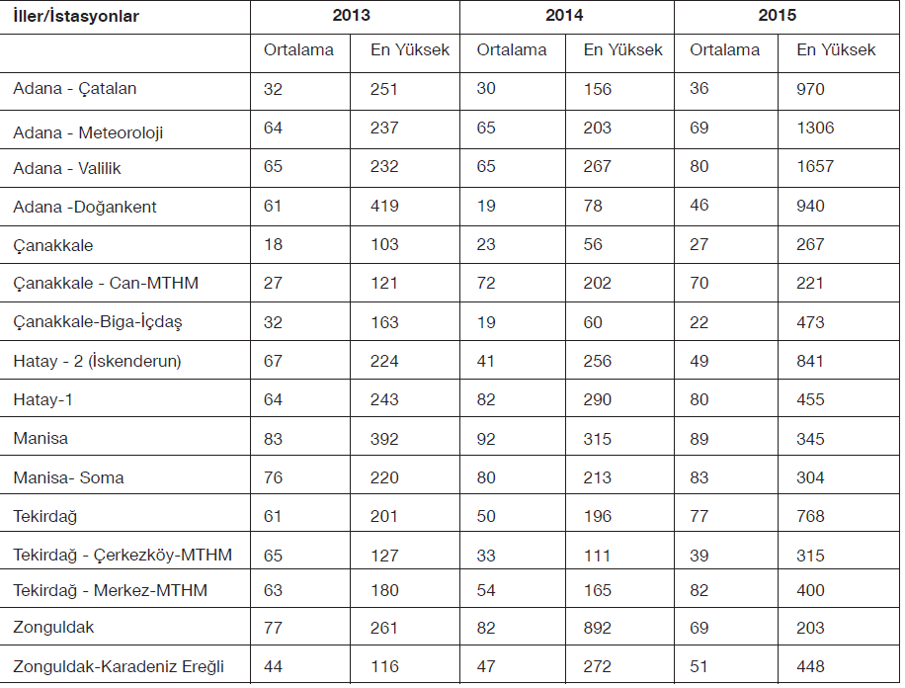
Kaynak: TÜRKİYE’DE HAVA KİRLİLİĞİ: KARA RAPOR, Temiz Hava Hakkı Platformu,

Slide 38
Zonguldak Hava Kirliliği grafiği (17.10.2016-17.10.2017) http://www.havaizleme.gov.tr/Default.ltr.aspx

Slide 39
Zonguldak Hava Kirliliği grafiği 2014

Slide 40
Zonguldak Hava Kirliliği grafiği 2015

Slide 41
Topografik duruma ilişkin bir değerlendirme
Zonguldak Karaelmas Üniversitesi’nden araştırmacıların 2007 yılında Karadeniz Sanayileşme ve Çevre Sempozyumuna sundukları bildiriden
“İlin topografik yapısı da hava kirliliğinde etkin rol oynamaktadır. Kent merkezinin hemen arkasında yükselen dağlar ve engebeli arazi yapısı nedeniyle yeterince atmosferik dispersiyon oluşamamakta ve özellikle kış aylarında ve akşam saatlerinde yüksek oranda hava kirliliği görülmektedir (Yıldırım ve Uzun, 2000 ve Yıldırım, 2004).”

Slide 42
TÜRKİYE’DE HAVA KİRLİLİĞİ: KARA RAPOR’undan bazı öneriler… Temiz Hava Hakkı Platformu, 24 Mart 2016
Bursa’da yapılan bir araştırmada Bursa Orhaneli Termik Santrali çevresinde yaşayan insanların solunum fonksiyonlarında kontrol grubuna kıyasla anlamlı oranda azalma tespit edilmiştir . Hatta bu araştırmada bacaya hakim rüzgar yönünde lokalize köylerde yaşayan kişilerin solunum fonksiyonlarının daha fazla azaldığı saptanmıştır.
2.PM2,5 konusunda DSÖ’nün limitleri ile uyumlu güvenli limitler konusunda derhal, bağlayıcı yasal mevzuat oluşturulması ve mevcut durumda pilot uygulama olarak ölçümleri yapılan PM2,5 ölçümlerinin tüm ülke genelinde yaygınlaştırılması ,güvenli ölçüm yapılması konusunda gerekli alt yapı çalışmalarının tamamlanması,

Slide 43
Önerilerin devamı…
Hava kirliliğinin en önemli kaynaklarından kömüre dayalı enerji üretiminin teşvik edilmesine son verilmesi, ETKB tarafından enerji verimliliği politikalarının yürürlüğe konması ve yenilenebilir enerji üretimi konusunda politika oluşturulması,
Hava kirliliği konusunda görevli ve yetkili idarelerin hava kirliliğinden oluşan zararlara karşı hem önleyici hem de tazmin edici tedbirler konusunda bağlayıcı, uygulanabilir politikalar geliştirmesi,
Endüstriyel yatırımların izin süreçlerinde hava kirliliğinin kümülatif ölçümünün, kapsamlı hava kalitesi modellemesinin yapılması, kirliliğin eriştiği alanların açıkça gösterilmesi, kümülatif ölçümlere mevcut kirlilik değerlerinin eklenmesi,
Endüstriyel yatırımların izin süreçlerinde “Çevresel Etki Değerlendirmesi Raporu” nun yanı sıra “Sağlık Etki Değerlendirmesi Raporu”nun hazırlanması, bu yönde bağlayıcı yasal yükümlülükler eklenmesi gerekmektedir.

Slide 44
Temiz Hava Hakkı Platformu’nun açıklaması: 10 Nisan 2017
1. PM10 düzeyleri açısından Türkiye genelinde hava kirliliği sorunu tüm ciddiyetiyle 2016 yılında da devam etmektedir.
2. PM10’dan daha ölümcül sağlık sorunlarına yol açan PM2.5 ölçümü Türkiye genelinde istisnai örnekler dışında yapılmamaktadır.
3. 2016 yılında Türkiye genelinde pek çok istasyonda 2015 yılına kıyasla kirlilik oranlarında artış yaşanmıştır.
4. Termik santral yapımının planlandığı Bursa, Hatay, Mersin, Adana ve Zonguldak illerinde halen hava kirliliği ciddi bir sorundur ve yapılması planlanan santrallerin bu sorunu ağırlaştıracağı öngörülmelidir.
5. Sadece İstanbul’da 150.000 kişi, hava kirliliğine bağlı gelişen bir hastalık nedeniyle sağlık kurumuna başvurmuş ve Sosyal Güvenlik Kurumu ödemelerine göre bu kişiler için 9 milyon TL kaynak sarfedilmiştir.
https://www.birgun.net/haber-detay/havasi-en-temiz-ve-havasi-en-kirli-kentler-aciklandi-154818.html

Slide 45
Saptamalar…
Ticarileştirme ve özelleştirme politikalarına uygun bir “piyasa oluşturulması ve işletilmesi” nin birçok toplumsal, ekonomik ve çevresel maliyetlerinin olduğu görülmektedir.
Elektrik sektöründeki atıl güç şeklinde görülen rakamlar ve ETKB’nin santralların proje takibi ve kabulüne ilişkin yapmaya çalıştığı düzenlemeler santral yatırımlarının kamu yerine özel sektör tarafından yapılması sürecinde piyasa tasarımında ve teknik hizmetlerin yerine getirilmesinde , daha genel bir ifadeyle enerji sektörünün yönetiminde ciddi sorunlar oluştuğunu göstermektedir.
Kamu kuruluşu EÜAŞ’nin elektrik üretimi faaliyetinden çekilmesi sonrasında santral projelerinde teknik hizmetlerdeki boşluklar artmıştır. ETKB’nın sistemin güvenilirliğini sağlamak amacıyla, piyasadaki özel sektör girişimlerinin teknik açıdan kontrol altına alınmasının gerekli olduğunun farkına vardığı ve bu amaçla bazı düzenlemeler yaptığı izlenmektedir. ETKB santral yatırımlarının özel sektör tarafından yapılması sürecinde yatırımlarda özellikle teknik hizmetlerde ve proje yönetimlerinde ortaya çıkacak sorunları, yetersizlikleri dikkate almamıştır; şimdi bu sorunların önüne geçmek için yaptığı düzenlemelerde de yetki sınırlarını aşan kurallar getirmekte ve teknik sorumluluğu alacak (henüz var olmayan veya yeterliliği ispatlanmamış) sorumlu birimler oluşturmaya çalışmaktadır.

Slide 46
Temel sorun nerede?
Neoliberal politikalar ve beraberindeki ticarileştirme ve özelleştirme uygulamaları, ülkenin gelişmesi açısından gerekli olan politikaları bütünlüklü olarak ele almak yerine parçacı bakış açısını öne çıkarmıştır.
Elektrik enerjisi temininin sosyal boyutu geriye atılmış, elektrik temininin bir anlamda diğer sektörlerle bağı koparılmış, adeta elektrik sanayi, konut vb sektörlere girdi sağlayan bir altyapı meselesi olmaktan çıkarılıp piyasada alınıp satılabilen, dolayısıyla kar getiren bir meta haline getirilmiştir.
Ormanların, tarım arazilerinin, zeytinliklerin, su havzalarının ve insanların yaşam alanlarının tahribatı uğruna santral yapımının önüne geçilememesinin esas nedeni budur.

Slide 47
devamı …
Günümüzde elektrik sektöründe sadece kurulu gücü arttırmak bir başarı öyküsü olarak sunulamaz.
Santral ölçeğinde ve sektörel ölçekte bu yatırımların yer seçimi ve çevresel etkileri, yatırımlardan elde edilen randıman, sadece tasarım aşamasında değil, işletme sırasındaki performansları ve tasarım kriterlerine uyumu, emre amadeliği, verimi, emisyonları, maliyetleri,
Makro ölçekte ekonomiye etkileri, elektrik tüketiminin insani, toplumsal ve sınai gelişmeye katkısı gibi
değerlendirilmesi ve yanıtlanması gereken hususlar vardır.
Özellikle enerji kaynakları ve finansman açısından dışa bağımlı olan ülkemizde her türden kaynağımızın verimli kullanılması daha da zorunlu hale gelmektedir.
Genelde enerji, özelde elektrik teminine yönelik politikalar ülkenin bilim, teknoloji, sanayileşme, kentleşme, çevre, sağlık ve nihayetinde toplumsal ve ekonomik gelişmeye yönelik tüm politikaları ile bütünlük içinde ele alınmalıdır.

